Slide 1
GÉNERO DRAMÁTICO
Esta foto de Autor desconocido está bajo licencia CC BY-NC-ND

Slide 2
Género dramático
Se caracteriza por el predominio de la función apelativa o conativa, ya que la acción se desarrolla a través del dialogo de los personajes.
Lo más importante es que están dialogando, que uno le habla al otro, le dice algo a otro.

Slide 3
Conflicto dramático
Se caracterizan por presentar un conflicto entre fuerzas opuestas.
Ambas fuerzas representadas por los personajes, intentan anularse dramáticamente, estableciendo entre ellos una relación antagónica, es decir, de lucha.

Slide 4
Lenguaje dramático
El lenguaje de la obra dramática corresponde a un texto dialogado.
Puede apreciarse el lenguaje coloquial, infantil o incluso vulgar, según la obra literaria.

Slide 5
Virtualidad teatral
Esto significa que tiene como objetivo ultimo ser representada ante un publico, sobre un escenario convirtiéndose en una obra dramática.

Slide 6
Rasgos comunes con el género narrativo:
En ambos se presenta una secuencia de acciones en un espacio y un tiempo determinados. Dichas acciones son realizadas por personajes y se estructuran también en presentación, nudo, clímax y desenlace.
La diferencia entre ambos géneros radica en la forma de presentar la historia, ya que mientras en la narrativa conocemos los acontecimientos a través de la voz del narrador, en el género dramático percibimos directamente la acción de los personajes a través de sus diálogos, ya sea en la lectura o bien si asistimos a la acción cuando esta se representa. No hay una voz que medie entre nosotros y la acción presentada, y por ello somos espectadores directos, incluso cuando solo leemos el texto dramático.

Slide 7
Estructura interna
Presentación del conflicto:
Corresponde a la situación inicial de la obra dramática, en ella conocemos las fuerzas que se enfrentarán.

Slide 8
Desarrollo del conflicto
Corresponde a la situación intermedia de la obra dramática, en ella las fuerzas luchan por alcanzar sus respectivos objetivos.

Slide 9
Desenlace dramático
Corresponde a la situación final de la obra dramática, en ella una de las fuerzas se impone a la otra, triunfando sobre ella.

Slide 10
Personajes
EL ACOMODADOR
¿Le afectó mucho la película?
ARTURO
No, incluso creo que ni siquiera la vi. (saca una pequeña botella de alcohol) Tome sírvase.
EL ACOMODADOR
No bebo, gracias....
ARTURO
Mire, no crea que todos los que vienen miran la pantalla, la ven, si, pero a veces uno viene por el silencio, para pensar, como ir a una iglesia que está obscura, entiende (toma otro sorbo). Y siguen cerrando los cines.
Diálogos: en el texto dramático, los diálogos son los que refieren la historia en su totalidad, y corresponden a las intervenciones verbales de los personajes. A través de ellas nos enteramos de gran parte de la acción dramática.
Acotaciones

Slide 11
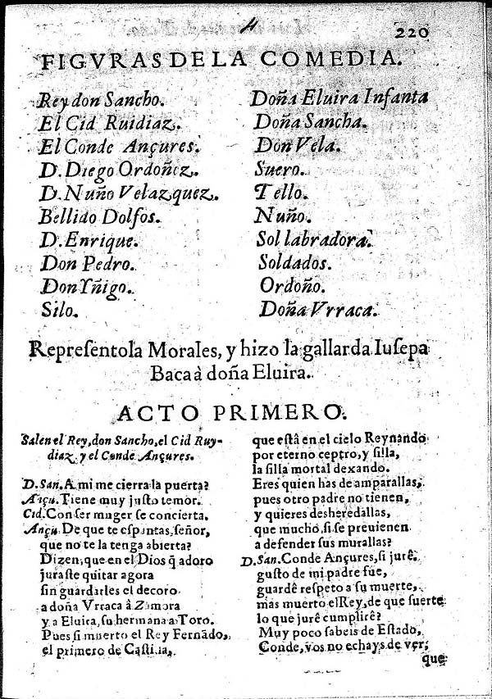
Acto y escena: son divisiones internas de la obra dramática.
El acto es una unidad mayor dentro de la obra, que generalmente obedece a cambios espacio-temporales en la trama y por ello permite hacer cambios escenográficos en su puesta escena.
Por su parte, la escena es una división menor dentro de cada acto, que está marcada por la entrada y salida de los personajes de la acción.

Slide 12
Acotaciones:
Son todas las indicaciones que el dramaturgo señala entre paréntesis, ya sea para destacar alguna emoción del personaje o alguna de sus acciones, por ejemplo: (acerca la bandeja a Juan), (dice con rabia), (se mueve hacia el fondo de escenario). El director a cargo de la posterior puesta en escena considera las acotaciones solamente como sugerencias y no necesariamente las toma en cuenta.
LA SEÑORA
(Al acomodador) permiso joven, la cinta de mañana...(señalando a la niña) Usted cree que la podré traer. Que bueno
EL DEL CONEJO
Yo también vendré mañana, éste es un muy buen teatro (María se acerca y comienza a acariciar el conejo). Se llama Pomponio, no hay nada que le guste más que el cine. ¿No es cierto Pomponio?.
LA SEÑORA
(Perpleja) Interesante, vamos Mariana. (la tironea)
EL DEL CONEJO
Pobrecita hay que estar tan agradecido, a pesar de todo. Hasta luego.
En la platea, en segunda fila, se ha quedado un señor sentado que mira fijamente la pantalla, el acomodador, limpia la sala, levanta las butacas. Está inquieto por el espectador que no se retira.

Slide 13
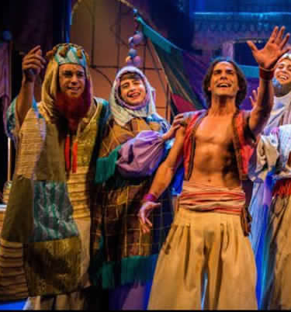
Personajes
Los personajes son entes de ficción que toman parte en las acciones de una obra literaria.
La palabra personaje deriva del latín personae que significa “mascara”, y alude a las mascaras que utilizaban los actores del teatro clásico griego para actuar.
No todos los personajes al interior de una historia tienen igual tratamiento, por lo que podemos clasificarlos.

Slide 14
Según grado de participación

Slide 15
Personaje Principal
El personaje principal son aquellos que mueven la acción de una narración.
Sobre ellos se estructuran las acciones
Pueden ser protagonistas o antagonistas.

Slide 16
Personaje Secundario
Tienen menor grado de participación en las acciones.
Generalmente esta vinculado a las acciones de los personajes principales

Slide 17
Personaje Incidental o Episódico
Son los de menor peso o participación en las acciones de la narración.
Esta foto de Autor desconocido está bajo licencia CC BY-SA

Slide 18
Según su desarrollo a lo largo de la historia

Slide 19
Personaje Estático
Son aquellos que presentan los mismos rasgos a los largo de toda la historia.
No presentan cambios en su comportamiento o en sus características personales.

Slide 20
Personaje Dinámico
Este tipo de personaje es que sufre algún cambio a lo largo del desarrollo de las acciones.
Ej: puede pasar de un estado de ignorancia a un estado de conocimiento.

